Slide 1
מלכים א' י"ז (17)

Slide 2
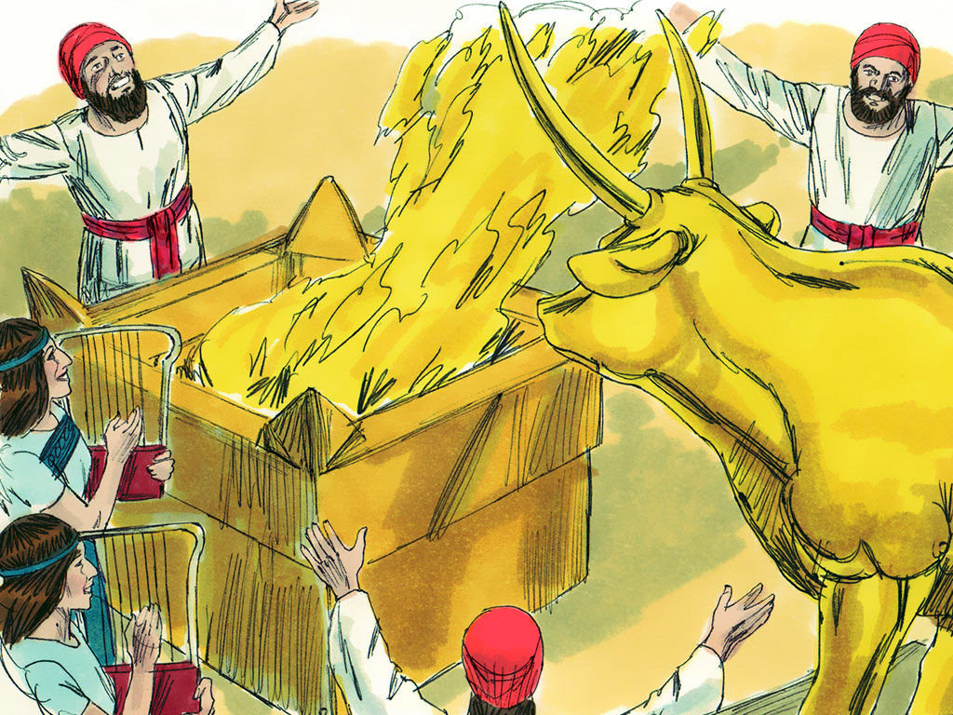
סקירה קצרה ותזכורת
המלך אחאב חטא יותר מכל מי שהיה לפניו:
התחתן עם איזבל, בת מלך צידונים
עבד את הבעל ואת האשרה
הקים פולחן מאורגן לבעל: מזבח ומקדש

Slide 3
וַיֹּאמֶר אֵלִיָּ֨הוּ הַתִּשְׁבִּ֜י מִתֹּשָׁבֵ֣י גִלְעָד֮ אֶל־אַחְאָב֒ חַי־יְהוָ֞ה אֱלֹהֵ֤י יִשְׂרָאֵל֙ אֲשֶׁ֣ר עָמַ֣דְתִּי לְפָנָ֔יו אִם־יִהְיֶ֛ה הַשָּׁנִ֥ים הָאֵ֖לֶּה טַ֣ל וּמָטָ֑ר כִּ֖י אִם־לְפִ֥י דְבָרִֽי׃

Slide 4
וַיְהִ֥י דְבַר־יְהוָ֖ה אֵלָ֥יו לֵאמֹֽר׃ לֵ֣ךְ מִזֶּ֔ה וּפָנִ֥יתָ לְּךָ֖ קֵ֑דְמָה וְנִסְתַּרְתָּ֙ בְּנַ֣חַל כְּרִ֔ית אֲשֶׁ֖ר עַל־פְּנֵ֥י הַיַּרְדֵּֽן׃ וְהָיָ֖ה מֵהַנַּ֣חַל תִּשְׁתֶּ֑ה וְאֶת־הָעֹרְבִ֣ים צִוִּ֔יתִי לְכַלְכֶּלְךָ֖ שָֽׁם׃
וַיֵּ֥לֶךְ וַיַּ֖עַשׂ כִּדְבַ֣ר יְהוָ֑ה וַיֵּ֗לֶךְ וַיֵּ֨שֶׁב֙ בְּנַ֣חַל כְּרִ֔ית אֲשֶׁ֖ר עַל־פְּנֵ֥י הַיַּרְדֵּֽן׃
Notes:
מבחן האמונה הראשון שה' מביא לאליהו

Slide 5
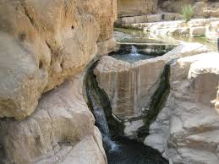
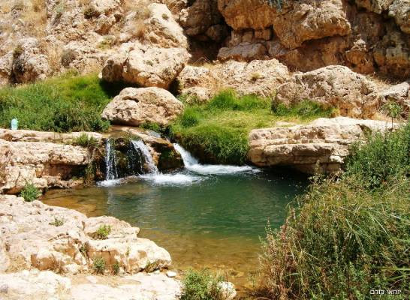
נחל כרית: ייתכן שמדובר בוואדי קלט/נחל פרת

Slide 6
כיצד אליהו התכלכל?

Slide 7
מתי ו' 30-24 לֹא יוּכַל אִישׁ לַעֲבֹד שְׁנֵי אֲדֹנִים כִּי יִשְׂנָא אֶת־הָאֶחָד וְיֶאֱהַב אֶת הָאַחֵר אוֹ יִדְבַּק בְּאֶחָד וְיִבְזֶה אֶת־הָאַחֵר לֹא תּוּכְלוּ עֲבוֹד אֶת־הָאֱלֹהִים וְאֶת־הַמָּמוֹן׃
ראשונה לטימותיוס ו' 10 כִּי שֹׁרֶשׁ כָּל־הָרָעוֹת אַהֲבַת הַכָּסֶף וְיֵשׁ לְהוּטִים אַחֲרָיו אֲשֶׁר סָרוּ מִן־הָאֱמוּנָה וַיַּעֲצִיבוּ אֶת־נַפְשָׁם בְּמַכְאֹבִים רַבִּים׃

Slide 8
אל העברים י"ג 5: רחֲקוּ מֵאַהֲבַת כֶּסֶף וְשִׂמְחוּ בְחֶלְקְכֶם כִּי הוּא אָמַר לֹא אַרְפְּךָ וְלֹא אֶעֶזְבֶךָּ׃
פיליפיים ד' 12-13
יֹדֵעַ אֲנִי לַעֲמֹד בְּעֹנִי וְיֹדֵעַ אֲנִי לְהוֹתִיר מֻרְגָּל אֲנִי לְכָל־דָּבָר וְאוֹפָן הֵן לִשְׂבֹּעַ הֵן לִרְעֹב הֵן לַעֲמֹד בְּשֶׁפַע הֵן לַחֲסֹר׃
13 אֶת־כֹּל אוּכַל בְּעֶזְרַת הַמָּשִׁיחַ הַנּוֹתֵן לִי כֹּחַ׃

Slide 9
מתי ו' 30-24 לֹא יוּכַל אִישׁ לַעֲבֹד שְׁנֵי אֲדֹנִים כִּי יִשְׂנָא אֶת־הָאֶחָד וְיֶאֱהַב אֶת הָאַחֵר אוֹ יִדְבַּק בְּאֶחָד וְיִבְזֶה אֶת־הָאַחֵר לֹא תּוּכְלוּ עֲבוֹד אֶת־הָאֱלֹהִים וְאֶת־הַמָּמוֹן׃
25 עַל־כֵּן אֹמֵר אֲנִי לָכֶם אַל תִּדְאֲגוּ לְנַפְשְׁכֶם לֵאמֹר מַה־נֹּאכֵל וּמַה־נִּשְׁתֶּה וּלְגוּפְכֶם לֵאמֹר מַה־נִּלְבָּשׁ הֲלֹא הַנֶּפֶשׁ הִיא יְקָרָה מִן־הַמָּזוֹן וְהַגּוּף יָקָר מִן־הַמַּלְבּוּשׁ׃

Slide 10
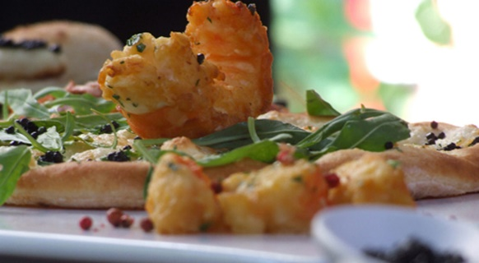
הֲלֹא הַנֶּפֶשׁ הִיא יְקָרָה מִן־הַמָּזוֹן וְהַגּוּף יָקָר מִן־הַמַּלְבּוּשׁ׃
מזון | נפש
מלבוש | גוף
12,645$

Slide 11
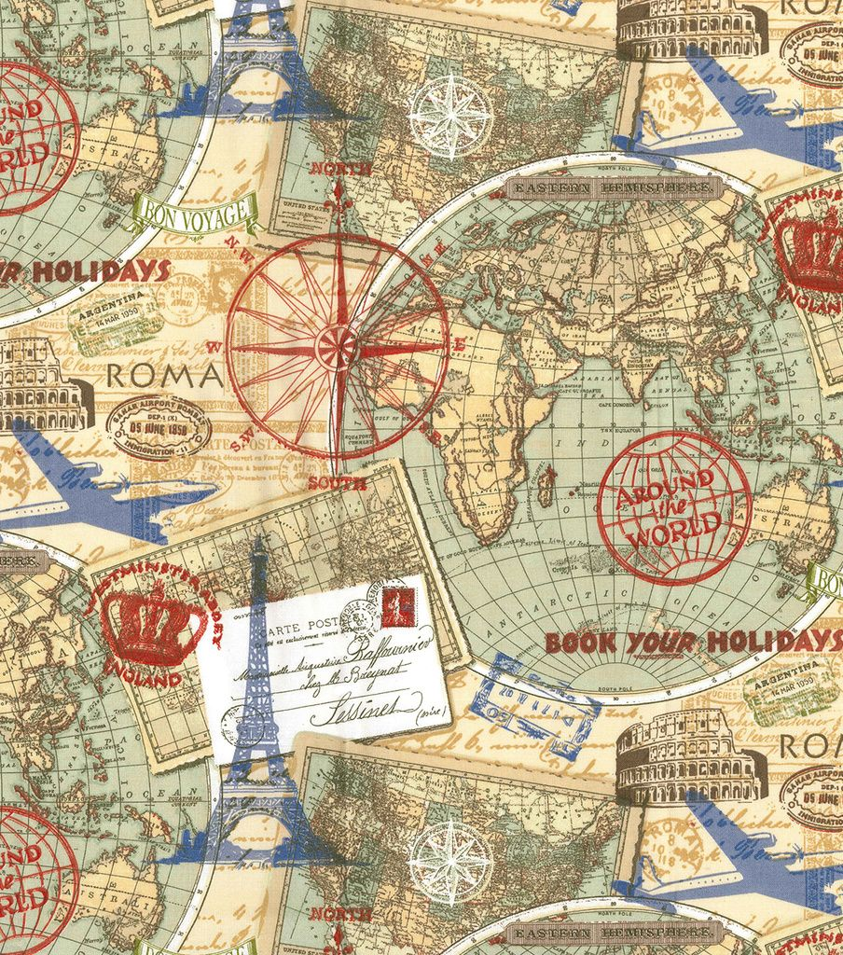
אם היינו יוצאים למסע מסביב לעולם, כיצד הייתה נראית רשימת הציוד?

Slide 12
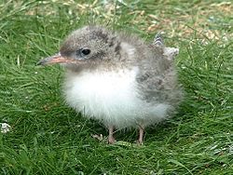
זהו גוזל של שחפית הקוטב
בכל עונת נדידה הוא הולך לעופף על פני 20,000 קילומטרים- לחצות את העולם
חלק מחבריו עוברים 80,000 קילומטרים- בעונת נדידה אחת
אין לו תרמיל, ואין לו מכשיר GPS

Slide 13
מתי ו' 30-24
הַבִּיטוּ אֶל־עוֹף הַשָׁמַיִם וּרְאוּ הֵן לֹא יִזְרְעוּ וְלֹא יִקְצְרוּ וְלֹא יַאַסְפוּ לַאֲסָמִים וַאֲבִיכֶם שֶׁבַּשָׁמַיִם מְכַלְכֵּל אֹתָם הֲלֹא אַתֶּם נַעֲלֵיתֶם עֲלֵיהֶם מְאֹד׃ 27 וּמִי בָכֶָם בְּדַאֲגָתוֹ יוּכַל לְהוֹסִיף עַל־קומָתוֹ* אַמָּהּ אֶחָת׃
אולי: גילו, שנות־חייו

Slide 14
מתי ו' 30-24
28 וְלִלְבוּשׁ לָמָּה תִדְאָגה הִתְבּוֹננוּ־נָא אֶל־שׁוֹשַׁנֵּי הַשָּׂדֶה הַצֹּמְחוֹת׃ 29 לֹא יַעַמְלוּ וְלֹא יִטְווּ וַאֲנִי אֹמֵר לָכֶם כִּי גַם־שְׁלֹמֹה בְּכָל־הֲדָרוֹ לֹא־הָיָה לָבוּשׁ כְּאַחַת מֵהֵנָּה׃

Slide 15
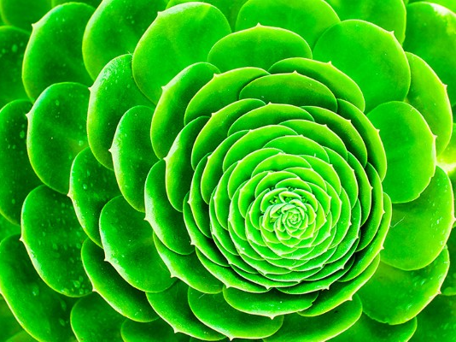

Slide 16
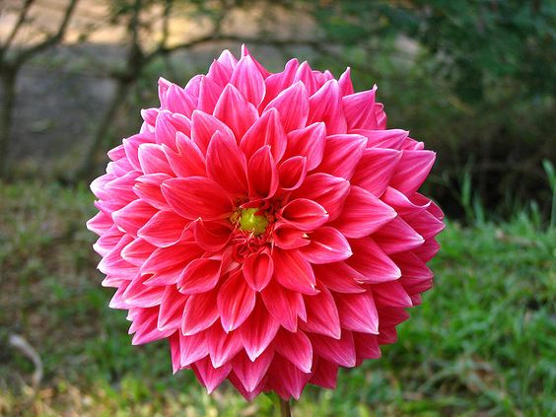

Slide 17
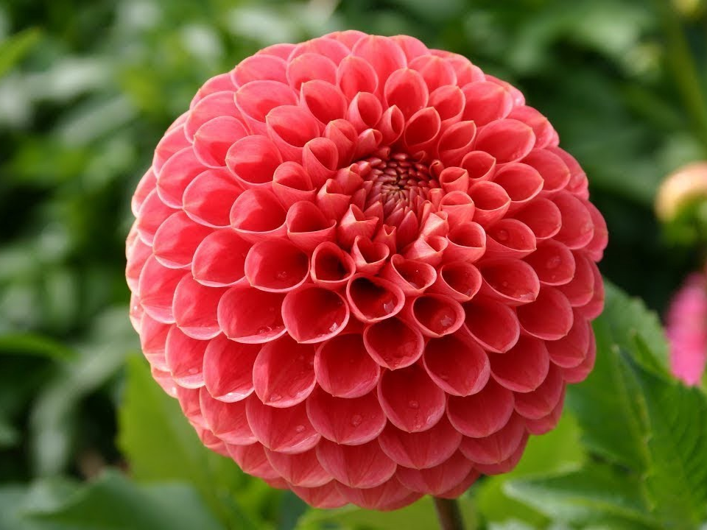

Slide 18
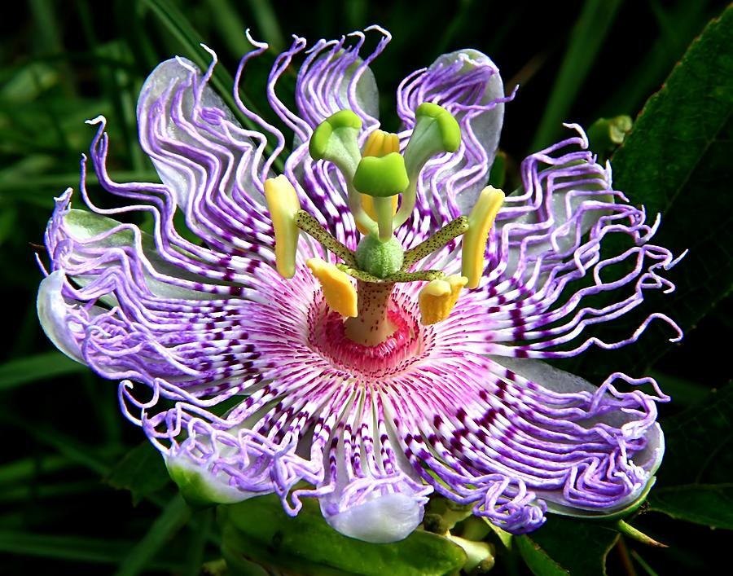

Slide 19
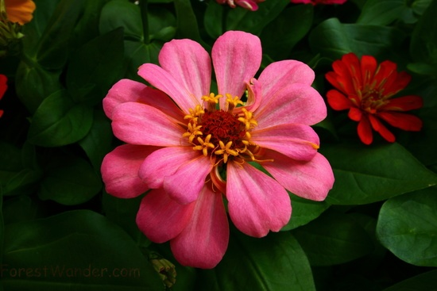

Slide 20
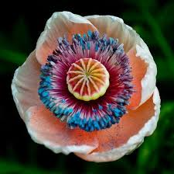
מתי ו' 30-24
30 וְאִם־כָּכָה מַלְבִּישׁ הָאֱלֹהִים אֶת־חֲצִיר הַשָּׂדֶה אֲשֶׁר הַיּוֹם צּמֵחַ וּמָחָר יֻשְׁלַךְ לְתוֹךְ הַתַּנּוּר אַף כִּי־אֶתְכֶם קְטַנֵּי אֱמוּנָה׃

Slide 21
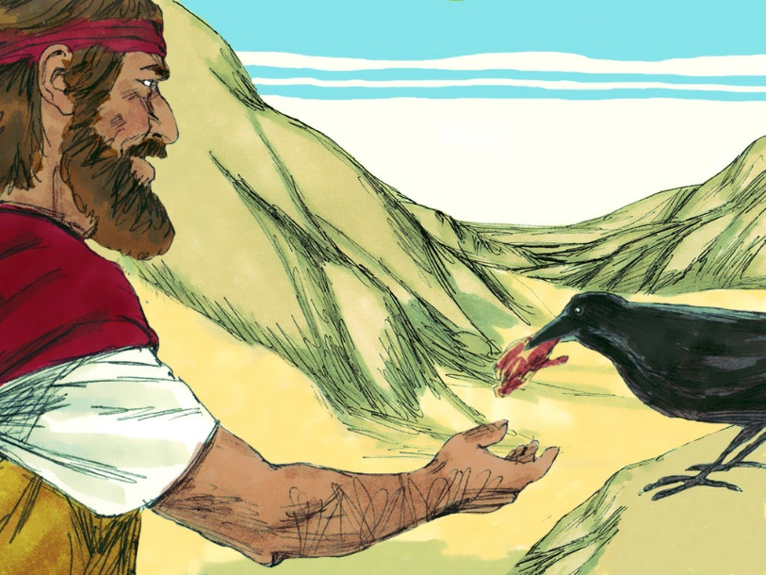
וְהָעֹרְבִ֗ים מְבִיאִ֨ים ל֜וֹ לֶ֤חֶם וּבָשָׂר֙ בַּבֹּ֔קֶר וְלֶ֥חֶם וּבָשָׂ֖ר בָּעָ֑רֶב וּמִן־הַנַּ֖חַל יִשְׁתֶּֽה׃
וַיְהִ֛י מִקֵּ֥ץ יָמִ֖ים וַיִּיבַ֣שׁ הַנָּ֑חַל כִּ֛י לֹֽא־הָיָ֥ה גֶ֖שֶׁם בָּאָֽרֶץ׃

